Slide 1
需求淡季将至
连塑或低位宽幅震荡
国都期货有限公司
化工团队
2011.10
Notes:
今天，我代表公司参选的题目是：需求淡季将至，连塑或低位宽幅震荡

Slide 2
内容摘要
行情回顾
宏观经济形势
上游原料影响
供需面影响
后市多空分析
预测与展望
Notes:
不用说

Slide 3
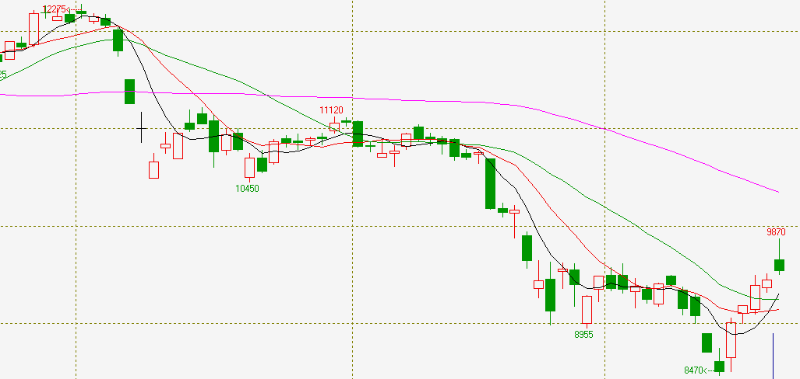
行情回顾
欧盟峰会在欧债问题上获得阶段进展
国内紧缩货币政策出现松动信号
十一期间欧美利好消息提振市场
德国在欧债问题上态度反复
Notes:
十一长假后，德国在欧债问题上的态度一度出现反复，使得连塑跌破前期整理平台，不过，随着欧债问题的解决取得阶段性进展，市场乐观情绪恢复，连塑出现超跌反弹，目前已回到前期平台整理区间上沿附近。

Slide 4
影响价格的主要因素
宏观
环境
下游
产业
供需
状况
LLDPE
上游
原料
Notes:
那么，连塑近期走势如此，影响因素主要有宏观、上下游以及供需等几个方面

Slide 5



宏观经济：短期缓和，后市存在不确定因素
美国经济数据能否继续转好
乌云蔽日：德国在解决欧债问题上态度反复
国内出现紧缩政策松动信号
宏观氛围短期缓和，后市仍存在不确定因素，暂不宜过分乐观
欧
债
问
题
解
决
取
得
阶
段
进
展
全球经济复苏步伐放缓
德
法表态称将解决欧债危机
美就业零售等数据好于预期
欧
央
行
与
英
央
行
释
放
流
动
性
中国货币政策能否真正放宽
欧债危机难以短期完全解决
----- 10月 11月 12月 -----
Notes:
宏观方面：十一期间一些利好消息提振市场，不过随后德国在欧债危机的态度上出现反复，乌云从新蔽日。不过经历一番波折后，目前，欧盟在解决欧债危机的道路上已经取得阶段性进展。国内方面央行的一些举动以及领导人的讲话释放出紧缩货币政策松动的信号。诸多利好消息的集中，使得近期宏观氛围开始缓和，市场乐观情绪有所恢复。不过后市仍然存在一些不确定因素：国内货币政策能否真正放宽、美国经济数据好转能否持续仍不确定，而欧债危机也难以在短期内完全解决，全球经济复苏步伐将继续放缓。这些因素或将在未来继续对市场产生影响。因此我们认为，对后市的宏观氛围暂不宜过分乐观。

Slide 6
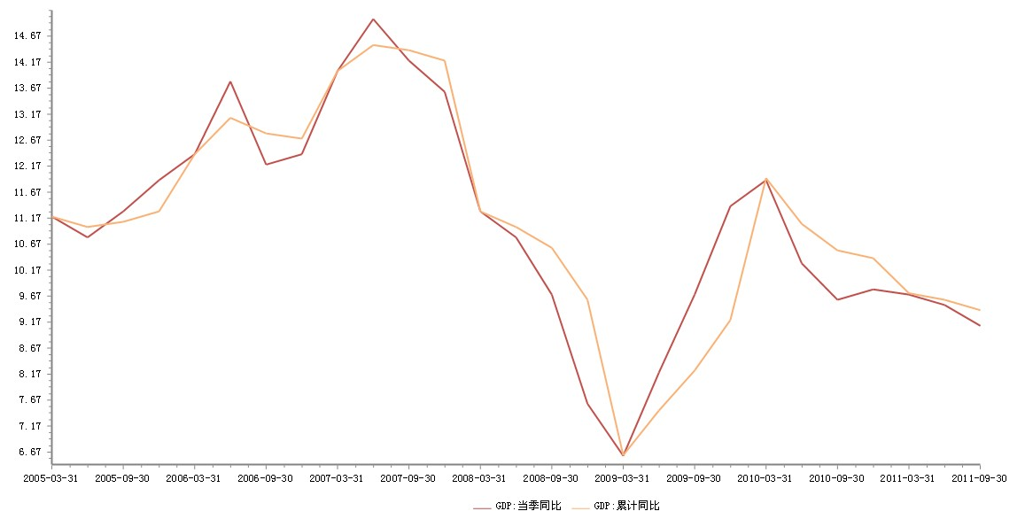
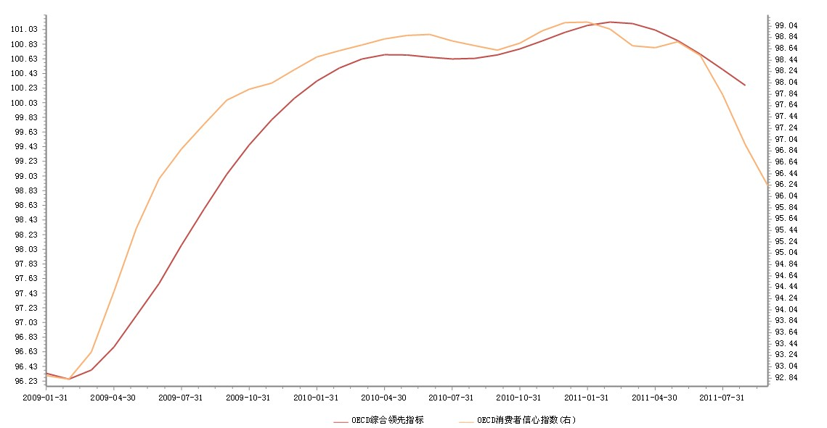
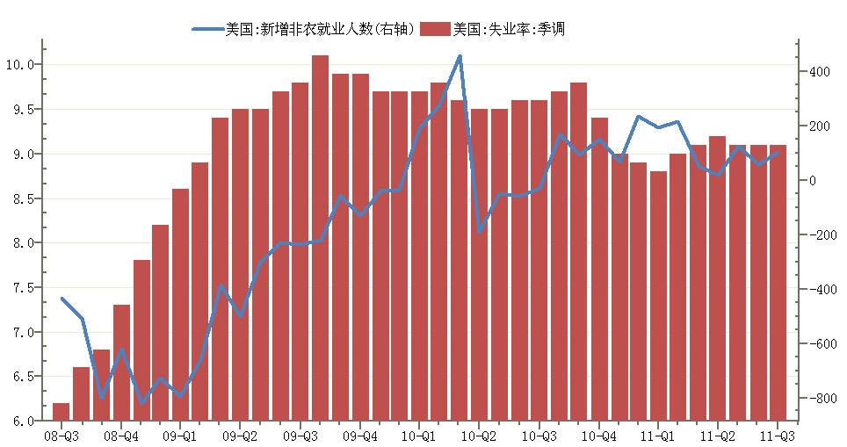
全球经济复苏进程放缓，后市不宜过分乐观
中国GDP增速下滑
OECD经济领先指数及消费者信心指数
OECD的经济领先指数和消费者信心指数都在下降
美国失业率持续高位就业情况仍不乐观
标普下调美国三、四季度经济增速至1.9%及1.8%，全年经济增速降至1.7%，并下调2012、2013年经济增速预期至2%及2.1%。并将美国经济明年陷入衰退的几率由6月时30%上调至35%。
Notes:
从OECD领先指标以及中国GDP、美国失业率等数据的表现上，可以看出全球经济复苏进程仍在放缓，后市不宜过分乐观

Slide 7
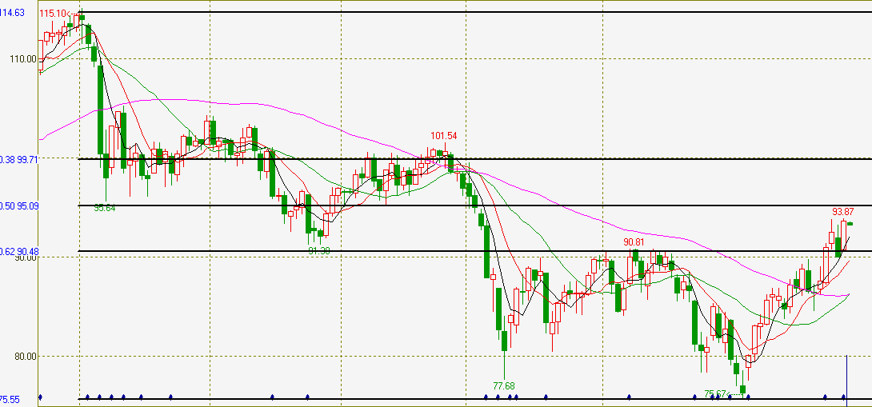
上游：原油仍有上升空间，或提供成本支撑
全球经济增速放缓背景下，全球石油需求增长预期被下调；
欧债危机的解决获得一定进展，近期宏观经济紧张局势有所缓和；
冬季将至，原油季节性需求将上升。
NYMEX原油指数
小结：利好因素提振，油价短期仍有向上空间，或给连塑提供成本支撑。
Notes:
那么，上游原料对连塑走势有什么样的影响呢？虽然在全球经济增速放缓背景下，全球石油需求增长预期被下调；不够由于欧债危机的解决取得一定进展，近期宏观经济紧张局势有所缓和；且冬季将至，原油季节性需求将上升。短期利好因素偏多，提振油价，或能给连塑提供有效成本支撑。

Slide 8
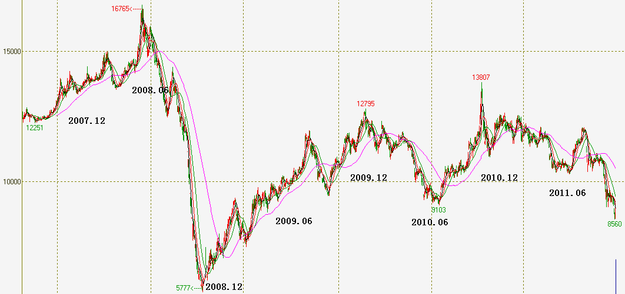
下游：农膜进入淡季需求疲软局面持续
12-1月
地膜生产备料期
涨势渐起
4-5月
加工企业停产
原料价格触底
6-7月
棚膜生产备料期
第二轮涨势启动
10-11月
棚地膜旺季结束
原料价格回调
淡季将至，需求疲软局面恐持续
难以提供有效需求支撑
Notes:
而下游方面：农膜进入需求淡季，从历史数据看，淡季连塑价格走势大多偏弱。

Slide 9
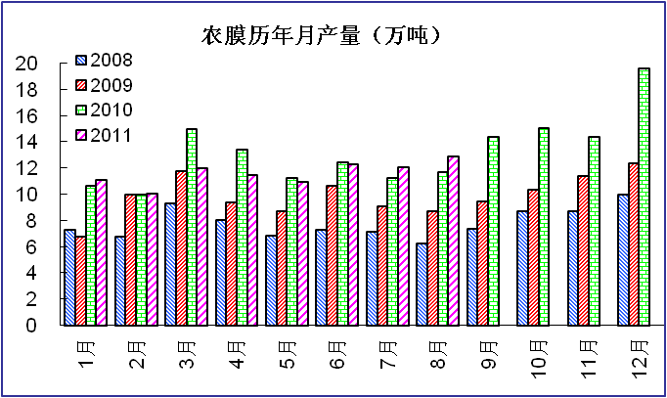
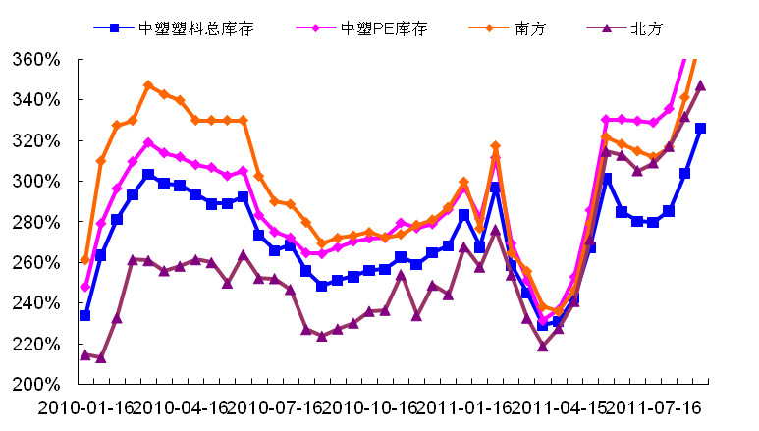
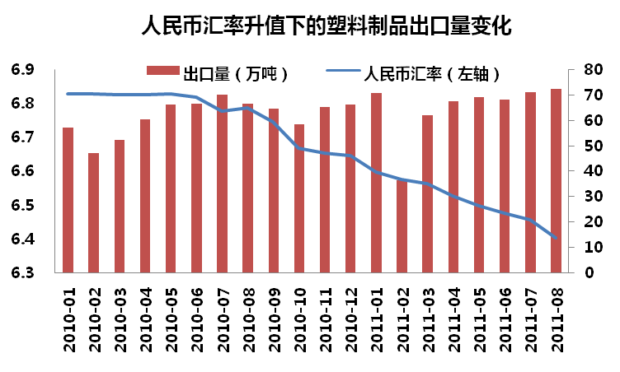
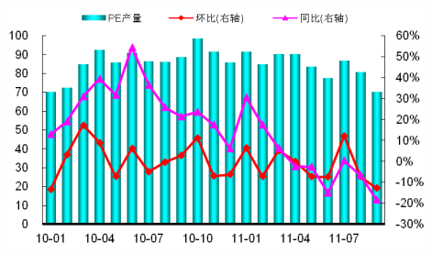
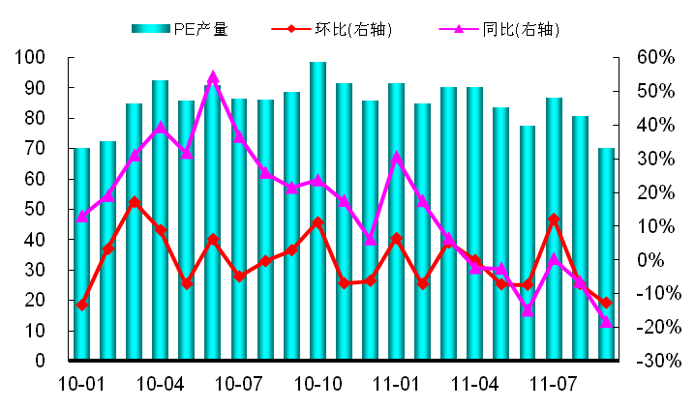
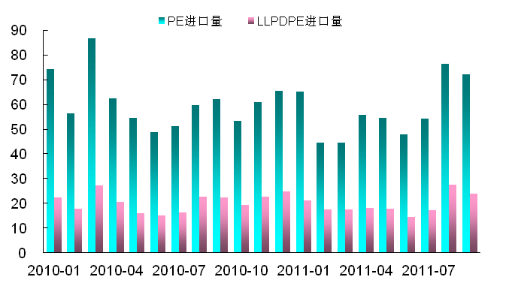
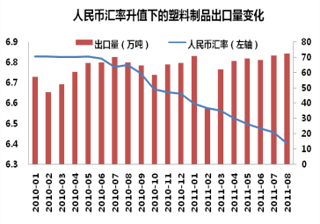
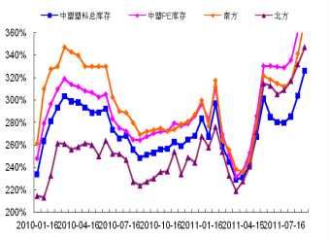
供需分析： 矛盾加重，供需基本面偏空
产量
供应压力偏大
进口
库存
需求疲软局面难改
消费
出口
供大于求矛盾不断加重
Notes:
目前国内线性的整体供需情况是：虽然产量受检修影响下降，但进口、库存的持续增长导致供应压力不断增大；而由于农膜进入消费淡季、下游中小企业陷入资金困境难以拉动薄膜需求，且人民币连续升值抑制了塑料制品的出口。需求供应此消彼长下，国内线性供大于求的矛盾不断加重。

Slide 10

多空对比：短期利多因素稍占上风，中长期利空因素稍占上风
短期
中长期
利空因素
利多因素
利空因素
利多因素
欧盟峰会预期乐观
国内紧缩政策现松动信号
全球经济增速放缓
欧债危机隐忧仍存
供需矛盾加重
基本面偏空
原油下跌空间不大
成本支撑或可期
原油价格有上升空间
成本支撑或可期
供应压力增大
供需矛盾严重
Notes:
那么，影响后市连塑走势的多空力量如何呢？短期来看，利多因素稍占上风，连塑或有继续反弹的可能；而中长期来看，则利空因素稍占上风，连塑中长期走势仍将承压

Slide 11
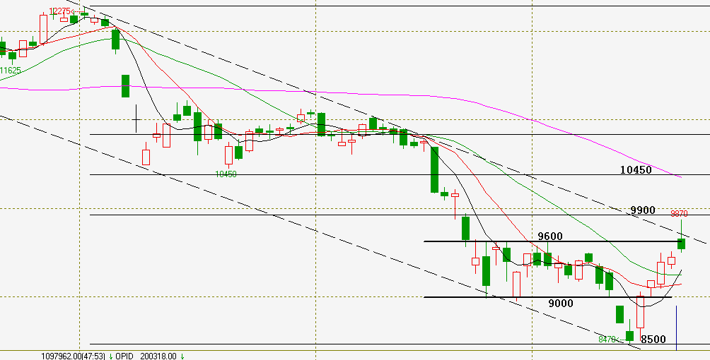
预测与展望
短期利多因素稍占上风，连塑或仍有少许反弹空间
中长期利空因素稍占上风，连塑或维持低位宽幅震荡。
Notes:
综合以上宏观和基本面的分析，我们认为

Slide 12
操作策略
区间震荡操作
持有多单到上方压力位减仓或平仓；若突破后可追多，并以跌破原区间上沿止损，等待价格回到20日均线处继续尝试做多。
Notes:
在操作策略上，我们采用区间震荡操作思路

Slide 13

感谢关注
欢迎品评
国都期货研发部
Notes:
感谢大家的倾听，感谢各位评委

